Slide 1
Le théorème des __ couleurs
Christian Côté

Slide 3
Règle du jeu

Slide 4
Règle du jeu

Slide 7




Slide 8
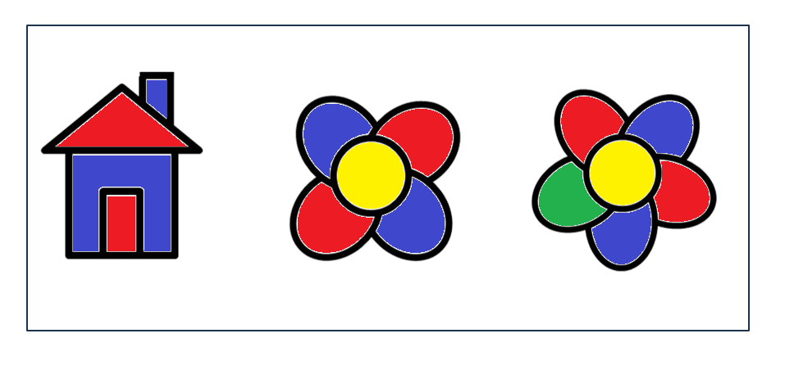

Slide 9


Slide 10


Slide 11
Le théorème des 4 couleurs
Christian Côté

Slide 12
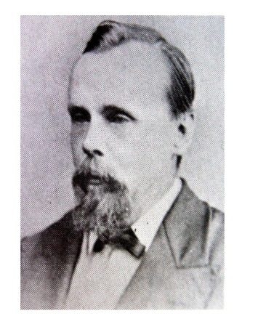
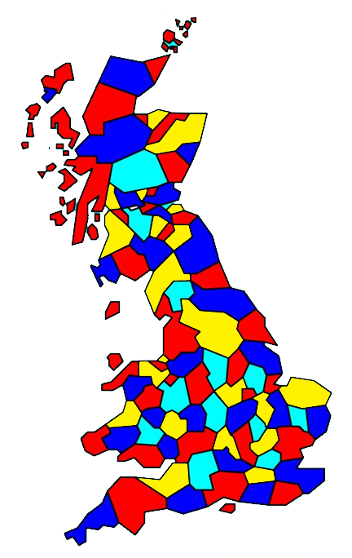
Conjecturé en 1852 par Francis Guthrie
Notes:
Le résultat fut conjecturé en 1852 par Francis Guthrie, intéressé par la coloration de la carte des régions d'Angleterre. La première mention publiée date toutefois de 1879¹. Deux premières démonstrations furent publiées, respectivement par Alfred Kempe en 1879 et Peter Guthrie Tait en 1880. Mais elles se révélèrent erronées ; les erreurs ont été relevées seulement en 1890 par Percy Heawood et en 1891 par Julius Petersen.

Slide 13
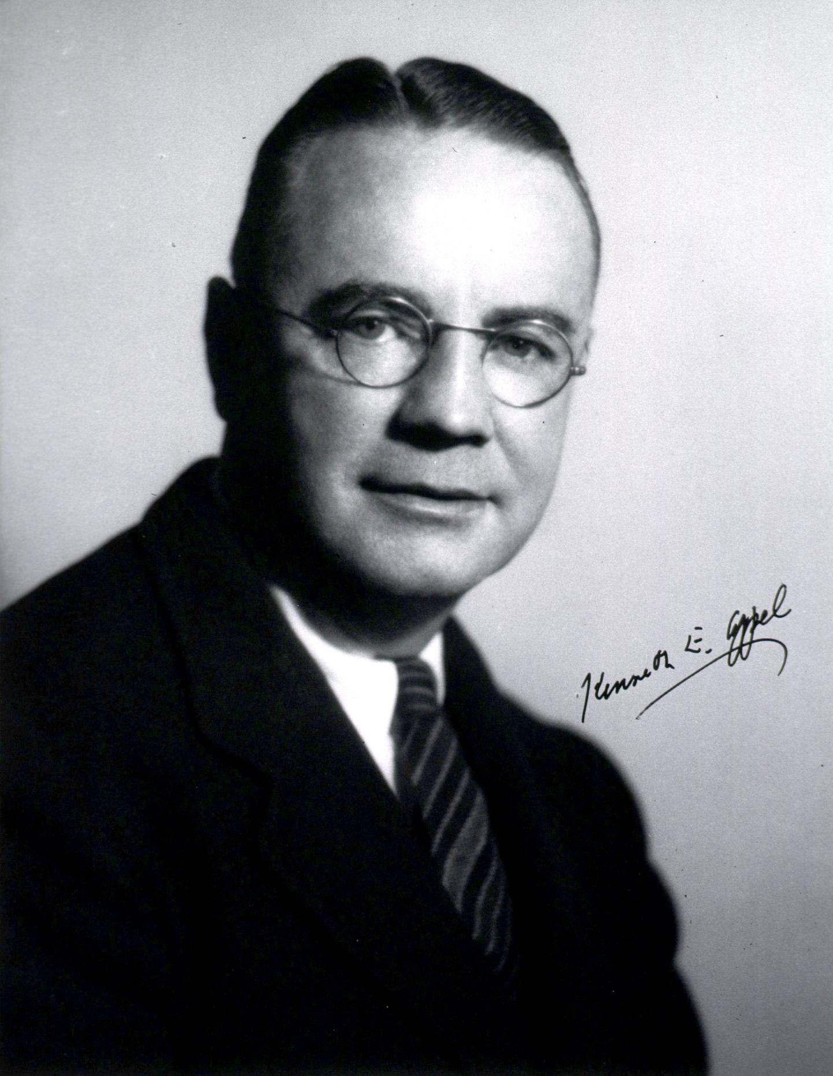
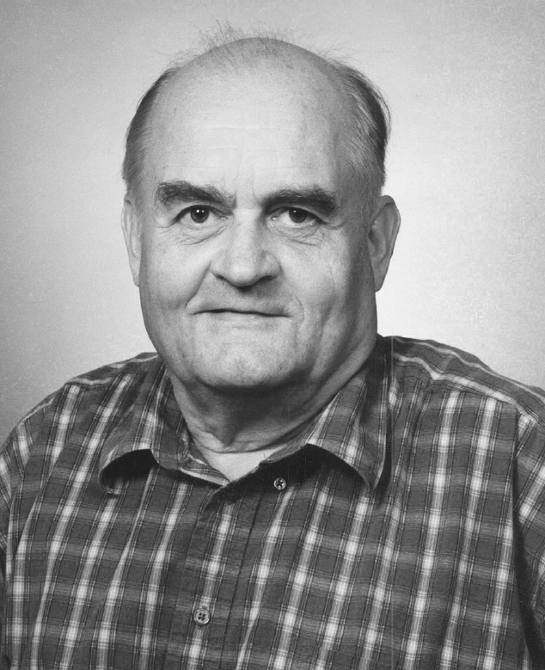
Démontré en 1976 par
Kenneth Appel et Wolfgang Haken

Slide 14

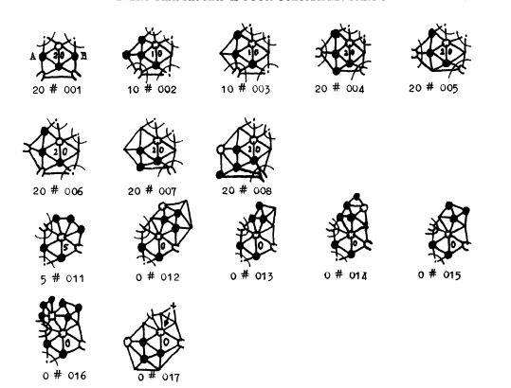
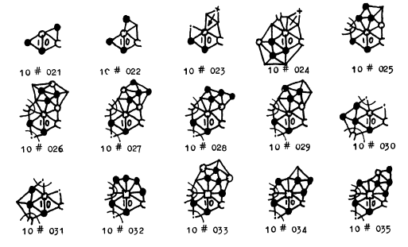
1478 cas critiques
Notes:
Finalement, en 1976, deux Américains, Kenneth Appel et Wolfgang Haken, affirment avoir démontré le théorème des quatre couleurs³. Leur démonstration partage la communauté scientifique : pour la première fois, en effet, la démonstration exige l'usage de l'ordinateur pour étudier les 1478 cas critiques (plus de 1200 heures de calcul). Le problème de la démonstration du théorème se trouve alors déplacé vers le problème de la validation :

Slide 15

Notes:
Finalement, en 1976, deux Américains, Kenneth Appel et Wolfgang Haken, affirment avoir démontré le théorème des quatre couleurs³. Leur démonstration partage la communauté scientifique : pour la première fois, en effet, la démonstration exige l'usage de l'ordinateur pour étudier les 1478 cas critiques (plus de 1200 heures de calcul). Le problème de la démonstration du théorème se trouve alors déplacé vers le problème de la validation :

